Slide 1

Optimisasi Strategi Marketing Produk Deposito Berjangka
Muhammad Khisanul Fakhrudin Akbar

Slide 2
Executive Summary
Conversion Rate Bank A saat ini sangat tidak stabil dengan rata-rata sebesar 26% selama 10 bulan.
Target marketing Bank A masih belum optimal sehingga menyebabkan pemborosan sumber daya.
Model Machine Learning yang dikembangkan diperkirakan dapat meningkatkan conversion rate menjadi 80% yang semula hanya 26%.
Kondisi Makroekonomi mempengaruhi minat nasabah untuk menerima tawaran.
Nasabah berusia 25–34 tahun, berpendidikan tinggi, tidak memiliki pinjaman pribadi, dan berstatus single merupakan segmen paling potensial.

Slide 3
Daftar Isi
01
02
03
Problem & Data
Understanding
Exploratory Data
Analyst
Data Preparation
04
05
Model
Experiments
Conclusions &
Recommendations

Slide 4
Problem & Data
Understanding
01

Slide 5
Konteks Permasalahan
Tingkat Konversi Tidak Stabil
Fluktuasi tingkat konversi setiap bulannya terjadi karena strategi marketing yang kurang terarah
Avg 26%
Kesalahan Target Marketing
Biaya Marketing
Tinggi
Banyak panggilan ke nasabah yang tidak tertarik, sehingga anggaran terbuang.
Biaya telemarketing per nasabah diestimasi sebesar US $5.
01

Slide 6

Overview Dataset
Dataset Berisi
Data apa yang digunakan sebagai basis?
Data historis hasil kampanye Bank A periode sebelumnya
Mengapa Data tersebut digunakan?
Mengandung pola nasabah yang tertarik dengan produk deposito berjangka, dilihat dari tiga faktor: profil nasabah, pendekatan marketing, dan faktor ekonomi eksternal
41.118
baris data
21
kolom data
Subscribed ?
88%
12%
No
Yes
02

Slide 7
Exploratory Data Analyst
02

Slide 8
Kelompok usia 25-34 tahun menjadi segmen pembeli paling potensial untuk produk deposito berjangka
Kampanye historis berfokus pada usia produktif (25-54 tahun)
Subscribed ?
Conv. Rate
Meskipun tingkat konversi tertinggi ada pada usia 17–24 dan 65+, tetapi jumlah datanya sedikit.
Dengan pertimbangan proporsi, usia 25-34 tahun menjadi segmen paling potensial
03

Slide 9
Pelajar dan pensiunan menunjukkan respons paling positif terhadap produk deposito berjangka
Walaupun kampanye difokuskan pada kelompok blue collar dan admin, respons paling antusias ditunjukkan oleh pelajar dan pensiunan.
Hal ini mengindikasikan fokus alokasi dana yang berbeda antarprofesi.
04

Slide 10
Nasabah berpendidikan tinggi dan single menjadi target potensial produk deposito berjangka
Konversi Berdasarkan Tingkat Pendidikan
Konversi Berdasarkan Status Pernikahan
Subscribed ?
05

Slide 11
Nasabah yang pernah dihubungi sebelumnya, terutama
yang pernah konversi, cenderung lebih potensial
Konversi Berdasarkan Hasil
Kampanye Periode Sebelumnya
Konversi Berdasarkan
Status Nasabah Saat ini
Subscribed ?
64%
Conv. Rate
9%
Conv. Rate
06

Slide 12
Ketidakpastian ekonomi, seperti penurunan tenaga kerja, meningkatkan minat nasabah pada deposito yang dianggap lebih aman.
07

Slide 13
Data
Preparation
03

Slide 14
Data Preparation
Sebelum Cleaning
Penanganan baris dan kolom:
Drop data duplikat sebanyak 1.793 baris
Duration → baru dapat diketahui setelah kampanye dilangsungkan (leakage)
Jarak hari terakhir dihubungi → diganti kolom pernah dikontak (biner)
Drop kolom Suku bunga antarbank dan tingkat perubahan jumlah pekerja → saling terkait sehingga redundant
Drop kolom status kredit macet nasabah → kurang informatif (99% No.)
Hapus data nasabah tanpa pendidikan → karena termasuk rare value. Fokus pada nasabah yang berpendidikan.
41.118
baris data
21
kolom data
Setelah Cleaning
39.377
baris data
17
kolom data
08

Slide 15
Data Preparation
Encoding Fitur (Kategorikal → Numeric):
Teknik | Kolom
One-hot | Pekerjaan, status pernikahan, pinjaman rumah, pinjaman pribadi, jumlah kontak, hasil kampanye sebelumnya
Ordinal (dengan urutan) | Tingkat pendidikan, bulan kontak, hari kontak
Scaling fitur menggunakan robust scaler, karena adanya outlier yang dipertahankan dan data tidak ada yang berdistribusi normal.
09

Slide 16
Model
Experiments
04

Slide 17
Experimen & Perbandingan Model
Menangani
Teknik Eksperimen
Kesimpulan
Missing Value
Mengapus semua nilai hilang
Simple imputer : diisi dengan modus
Simple Imputer paling meningkatkan peforma
Imbalance Data
Oversampling : mengisi kelas minoritas
Undersampling: mengurangi kelas mayoritas
Hybrid sampling: gabungan over dan undersampling
Model Weight Balance: penyesuaian bobot (weighting) model
Semua teknik penanganan imbalans data tidak meningkatkan performa model
10

Slide 18
Experimen & Perbandingan Model
Metrik Penilaian : PRECISION
Ketepatan dalam memprediksi nasabah yang benar-benar tertarik
Sesuai dengan approach penelitian yaitu menekan biaya marketing & meningkatkan konversi
Hasil eksperimen dan perbandingan 14 model:
Model
Precision
Kesimpulan
SVM Classifier
0.669
Precision tertinggi, namun waktu training & scoring paling lama
Bagging Classifier
0.662
Performa baik, namun kurang interpretable
Logistic Regression
0.661
Model paling ringan, cepat, peforma baik dan interpretable
11

Slide 19
Experimen & Perbandingan Model
Metrik Penilaian : Tingkat Konversi
Jumlah nasabah yang benar-benar tertarik dari semua yang diprediksi/ditawari tertarik; semakin tinggi nilainya, semakin baik
Nasabah tertarik (TP)
Tingkat Konversi =
Nasabah tertarik (TP) + Nasabah salah prediksi tertarik (FP)
Metrik Penilaian : Return on Ad Spend (ROAS)
ROAS adalah pendapatan yang diperoleh dibandingkan total biaya marketing; menunjukkan berapa kali lipat penghasilan dari biaya yang dikeluarkan, semakin tinggi semakin baik.
Total Revenue
Return on Ad Spend =
Total Biaya Marketing
12

Slide 20
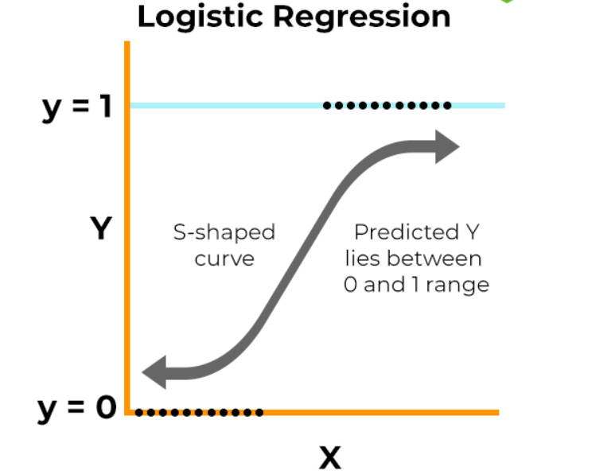
Logistic Regression dipilih menjadi model terbaik
Logistic Regression dengan Simple Imputer dipilih sebagai model terbaik, karena memiliki kecepatan, kemudahan penggunaan, serta interpretasi yang bermanfaat bagi pengambilan keputusan bisnis.
Tingkat Konversi (Precision) pada data uji sebesar 72% naik menjadi 80% setelah dilakukan Hyperparameter Tuning.
Nilai Return on Ads Spend (ROAS) sebesar 55x, yang berarti setiap $1 biaya iklan menghasilkan $55 pendapatan.
13

Slide 21
Top 5 Feature Importance
Jumlah Tenaga Kerja
Kemungkinan berhasil cenderung turun jika jumlah tenaga kerja tinggi dan kontak lewat telepon rumah/kantor, tetapi naik jika nasabah pernah dihubungi sebelumnya, ada hasil sukses sebelumnya, dan jumlah kontak sebelumnya lebih banyak.
Pernah dihubungi sebelumnya (ya/tidak)
Hasil sukses pada periode sebelumnya
Kontak via telepon rumah/kantor
Jumlah kontak pada periode sebelumnya
14

Slide 22
Feature Interpretations
Jumlah Tenaga Kerja
Indikator ekonomi makro berupa rata-rata jumlah tenaga kerja, mencerminkan kondisi pasar kerja secara umum dan dapat dikaitkan dengan daya beli masyarakat.
Odds Ratio per 1 unit = 0.99, Artinya setiap kenaikan 1 unit rata-rata tenaga kerja, odds konversi menurun sekitar 1% atau jika peluang konversi awalnya 70% maka akan turun menjadi 69.8%.
Pernah dihubungi sebelumnya (ya/tidak)
Odds ratio ≈ 3.28
Nasabah yang pernah dihubungi sebelumnya punya kemungkinan konversi sekitar 3 kali lebih besar dibanding nasabah yang belum pernah dihubungi. Artinya, pengalaman kontak sebelumnya sangat membantu meningkatkan peluang berhasil.
15

Slide 23
Feature Interpretations
Kontak via telepon rumah/kantor
Odds ratio ≈ 0.44
Kontak via telepon rumah/kantor: Jika kontak dilakukan lewat telepon rumah atau kantor, peluang berhasil konversi cenderung lebih rendah dibanding kontak lewat ponsel pribadi, sekitar setengah lebih kecil. Artinya, cara kontak ini mengurangi kemungkinan sukses dibanding metode yang lebih personal.
Hasil Kampanye Periode Sebelumnya
Nasabah yang sebelumnya sukses memiliki odds konversi hampir 2 kali lebih tinggi dibanding yang gagal, sedangkan nasabah yang belum pernah dikontak memiliki odds sekitar 1,5 kali lebih tinggi dibanding yang gagal. Ini menunjukkan histori kampanye memengaruhi respons: nasabah sukses sebelumnya lebih responsif, nasabah baru potensial, dan nasabah yang gagal sebelumnya membutuhkan strategi khusus.
16

Slide 24
Conclusions &
Recommendations
05

Slide 25
Kesimpulan & Rekomendasi
Untuk Tim Marketing Bank Portugal A (Stakeholder)
Profil nasabah potensial:
Berusia 25-34 tahun
Berpendidikan tinggi
Tidak memiliki pinjaman pribadi
Berstatus single
Direkomendasikan untuk membuat segmentasi kampanye berdasarkan profil nasabah dan memprioritaskan nasabah potensial untuk meningkatkan peluang konversi
Media komunikasi berpengaruh besar: Nasabah lebih responsif lewat ponsel pribadi, sedangkan kontak via telepon rumah menurunkan respon positif sekitar 56%, sehingga channel ini kurang efektif.
Gunakan ponsel pribadi sebagai media utama untuk telemarketing karena terbukti lebih efektif dan personal. Kurangi penggunaan telepon kantor/rumah karena menurunkan peluang konversi secara signifikan.
17

Slide 26
Kesimpulan & Rekomendasi
Untuk Tim Marketing Bank Portugal A (Stakeholder)
Nasabah yang pernah dihubungi sebelumnya memiliki peluang respons positif lebih tinggi, terutama yang sebelumnya berhasil dikonversi (hampir 2 kali lebih tinggi). Nasabah baru juga memiliki potensi respons lebih baik daripada yang gagal, sedangkan nasabah dengan riwayat kegagalan cenderung paling sulit dikonversi.
Prioritaskan follow-up kepada nasabah yang pernah dihubungi pada periode sebelumnya, terutama yang sudah pernah berhasil dikonversi. Hindari terlalu banyak upaya pada nasabah dengan riwayat kegagalan berulang, karena efektivitasnya rendah.
Ketika pasar tenaga kerja memburuk, nasabah lebih tertarik pada deposito karena dianggap aman, sedangkan saat jumlah tenaga kerja meningkat, minat terhadap deposito menurun. Ini menunjukkan ketidakpastian ekonomi mendorong pilihan pada produk keuangan yang stabil.
Sesuaikan pesan kampanye dengan kondisi ekonomi: Saat ekonomi lemah, tonjolkan keamanan dan stabilitas produk; saat ekonomi pulih, fokus pada peluang pertumbuhan dan fleksibilitas. Siapkan skrip telemarketing dan materi kampanye yang adaptif sesuai tren makroekonomi.
18

